Slide 1

MODUŁ III
Nicole Wróbel
Monika Mryka,
Mirosław Myjak

Slide 2
Zaprezentuj rozwiązanie poniższych cząstkowych zadań:
1. Podaj polecenie, które należy wpisać w wierszu poleceń systemu Microsoft Windows, które wyświetli adresy sprzętowe adapterów sieciowych komputera.
2. Podaj polecenie, które należy wpisać w wierszu poleceń systemu Microsoft Windows, które wyświetli tablicę rutingu.
3. W wierszu poleceń wpisz: pathping ms.polsl.pl. Opisz uzyskany rezultat.
4. Opisz do czego służą przełączniki w polceniu ping: a) -n, b) -a, c) -t oraz d) -6.
5. Wyjaśnij do czego służą polecenia: a) netstat -e oraz b) netstat -a -f.
6. Podaj przykład użycia polecenia nslookup.
7. Podaj składnię polecenia netsh, które pozwoli przypisać statyczny adres IP (192.168.1.1) o masce podsieci (255.255.255.0)
i domyślnej bramie (192.168.1.0) dla interfejsu "LAN".
8. Opisz sytuację w laboratorium sieciowym, w której zasadnym będzie użycie polecenia tracert.
9. Podaj prędkość wysyłania [Mb/s], prędkość pobierania [Mb/s] oraz opóźnienia ping [ms] z Pani/Pana uczelnianego stanowiska pracy.
10. Przeprowadź eksperyment myślowy i przedstaw przewidywany rezultat: Czym zakończy się uruchomienie w laboratorium a
kademickim narzędzia do skanowania szerokiego zakresu adresów IP?

Slide 3
1. Podaj polecenie, które należy wpisać w wierszu poleceń systemu Microsoft Windows, które wyświetli adresy sprzętowe adapterów sieciowych komputera

Slide 4
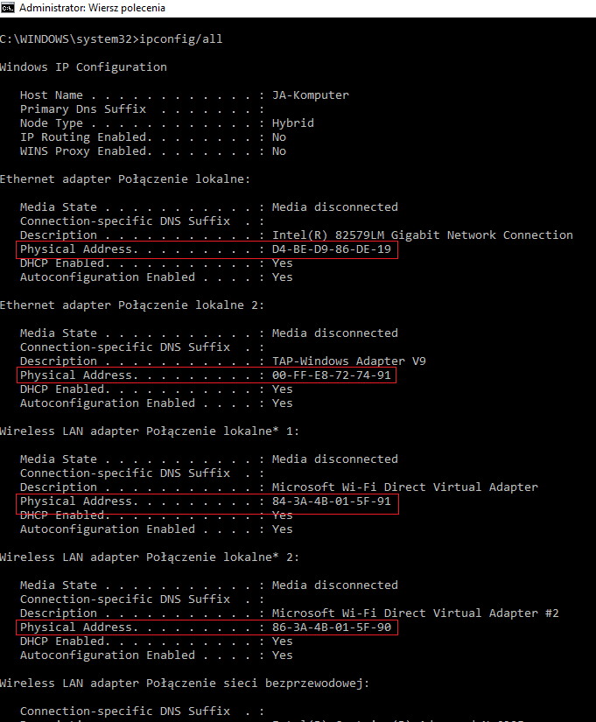
Po wpisaniu w wierszu poleceń komendy ipconfig/all uzyskamy wszystkie informacje dotyczące interfejsów sieciowych m.in. adresy sprzętowe adapterów sieciowych komputera

Slide 5
2. Podaj polecenie, które należy wpisać w wierszu poleceń systemu Microsoft Windows, które wyświetli tablicę rutingu.

Slide 6
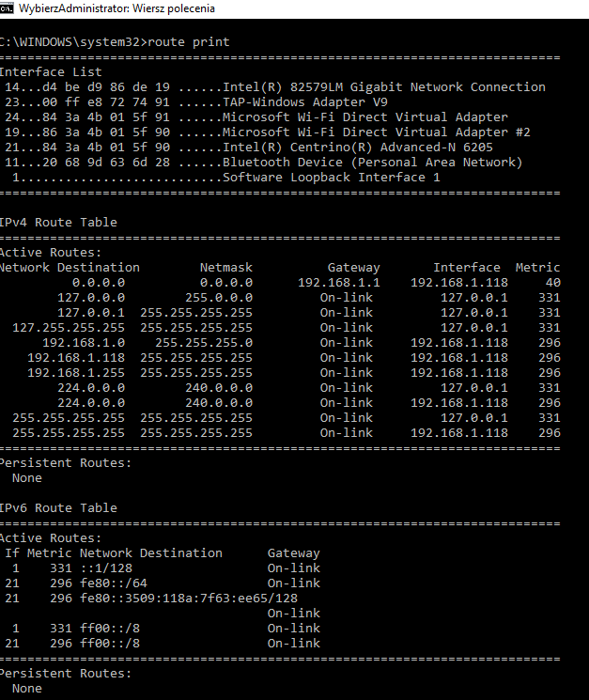
Po wpisaniu w wierszu poleceń komendy route print wyświetli nam się tablica rutingu

Slide 7
3. W wierszu poleceń wpisz: pathping ms.polsl.pl. Opisz uzyskany rezultat.

Slide 8
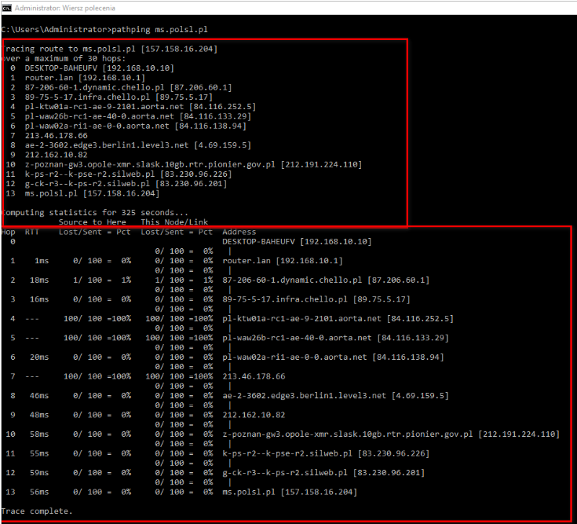
Pathping –polecenie służące do diagnostyki sieci.
Łączy funkcjonalność polecenia ping oraz tracert. Na początku ustalana jest trasa między dwoma hostami a następnie pingowany jest każdy z węzłów na tej trasie.

Slide 9
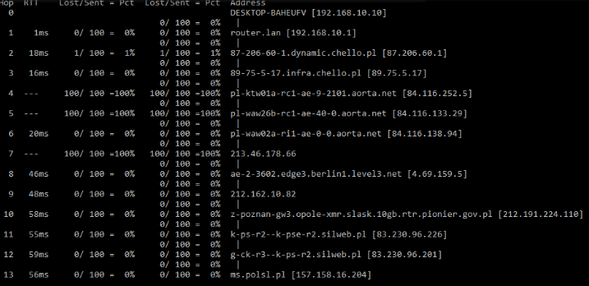
Dzieki poleceniu możemy zdiagnozowac m.in. to w którym etapie pakiet się gubi (nie zostaje przeslany dalej), co może być przyczyna braku połączenia.
Informacje diagnostyczne:
Hop - przeskoki, pakiet w przykładzie pokonuje droge liczaca 13 przeskokow.
RTT - minimalny czas wymagany do przeslania pakietu w obu kierunkach, od nadawcy do odbiorcy i z powrotem
Lost/Sent = Pct - pakiety utracone / pakiety wyslane = wartość procentowa

Slide 10
4. Opisz do czego służą przełączniki w polceniu ping: -n, -a, -t oraz -6.

Slide 11
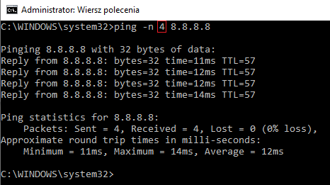
Ping -n :Parametr określa ilość wysłanych pakietów icmp (ping) do hosta

Slide 12
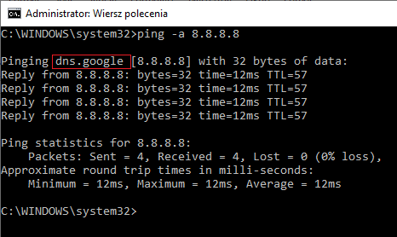
Ping -a: Użycie przełącznika spowoduje wyświetlenie nazwy mnemonicznej przypisanej do adresu ip. Wazne aby poprawnie skonfigurowana była usluga revdns.
W przykładzie adres ip 8.8.8.8 zostal rozwiązany na nazwe dns.google

Slide 13
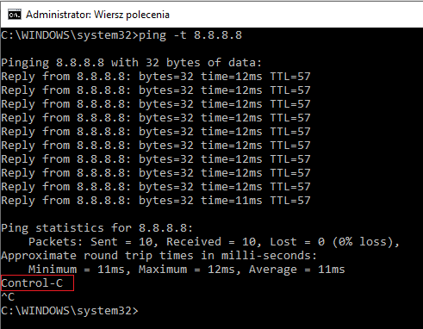
Ping -t: Przełącznik spowoduje ciągłe wykonywanie programu ping aż do jego przerwania następującego np. poprzez wcisniecie klawiszy Ctrl+c

Slide 14
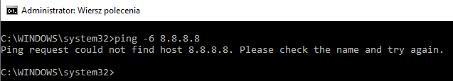
Ping -6: Przełącznik spowoduje wymuszenie adresacji w formie ipv6 a nie w ipv4

Slide 15
5. Wyjaśnij do czego służą polecenia: netstat -e oraz netstat -a -f.

Slide 16
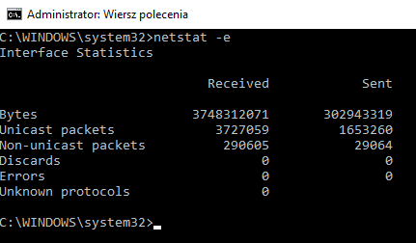
Netstat – e: Polecenie wyświetla statystyki sieci Ethernet

Slide 17
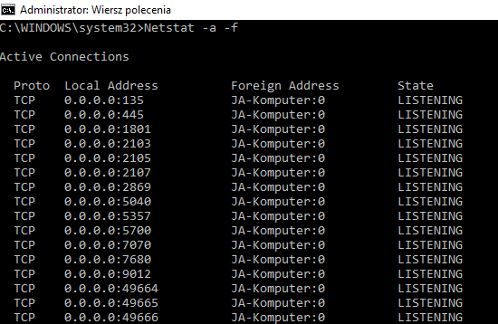
Nestat -a -t: Polecenie wyświetla wszystkie połączenia i porty (TCP i UDP) nasłuchujące wraz z informacja o pełnych nazwach domenowych.

Slide 18
6. Podaj przykład użycia polecenia nslookup.

Slide 19
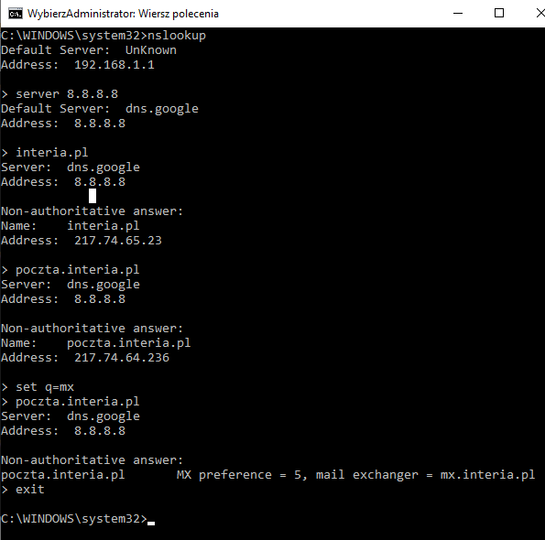
Server 8.8.8.8 – zmiana serwer dns na serwer googla 8.8.8.8
Interia.pl – wynik pokazuje adres ip serwera Interia.pl
Set q = mx – ustawnie wyszukiwania rekordu mx odpowiadającego za wymiane poczty
Interia.pl – pokazuje serwer pocztowy obsługujący domene Interia.pl

Slide 20
7. Podaj składnię polecenia netsh, które pozwoli przypisać statyczny adres IP (192.168.1.1) o masce podsieci (255.255.255.0) i domyślnej bramie (192.168.1.0) dla interfejsu "LAN".

Slide 21
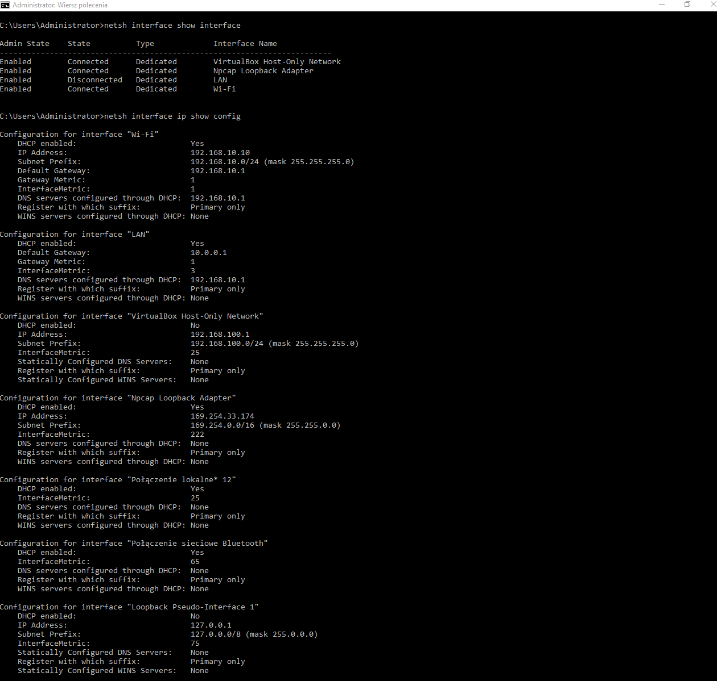
Polecenie netsh interface ip set address "LAN" static 192.168.1.1 255.255.255.0 192.168.1.0 1 pozwoli przypisać statyczny adres IP (192.168.1.1) o masce podsieci (255.255.255.0) i domyślnej bramie (192.168.1.0) dla interfejsu "LAN".

Slide 22
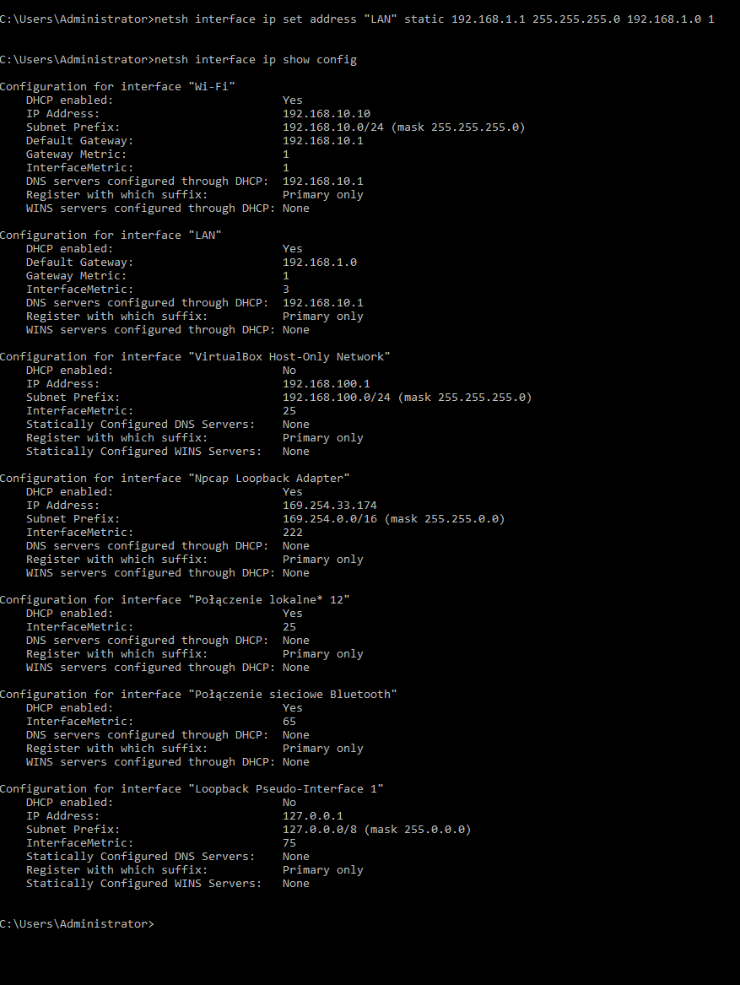
Pomimo ustawienia prawidłowego adresu ip i maski podsieci sieć nie będzie funkcjonować gdyż adres bramy nie może wskazywac na adres sieci a konkretnego hosta np. 192.168.1.2 a nie 192.168.1.0

Slide 23
8.Opisz sytuację w laboratorium sieciowym, w której zasadnym będzie użycie polecenia tracert.

Slide 24
Tracert jest poleceniem podobnym do Ping ale wyświetla informacje o ścieżce i punktach węzłowych, jakie muszą pokonać przesłane pakiety, by dotrzeć do celu. Prosi ono o odpowiedź każdy przekraczany w czasie transmisji ruter. Oprócz informacji o kolejnych węzłach, podawany jest także czas odpowiedzi. Jeżeli jest gwarancja, że zdalny system funkcjonuje prawidłowo, a nie można się z nim połączyć, tracert jest w stanie wykryć miejsce na trasie, w którym pojawiają się kłopoty.

Slide 25
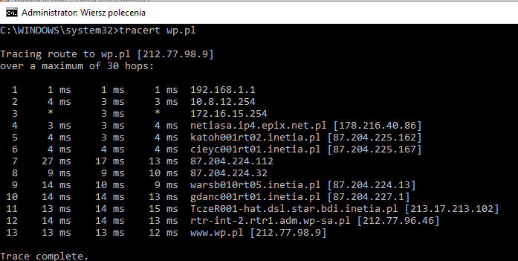
Dzieki poleceniu możemy zdiagnozowac m.in. to w którym etapie pakiet się gubi (nie zostaje przeslany dalej), co może być przyczyna braku połączenia.

Slide 26
9.Podaj prędkość wysyłania [Mb/s], prędkość pobierania [Mb/s] oraz opóźnienia ping [ms] z Pani/Pana uczelnianego stanowiska pracy.

Slide 27
10. Przeprowadź eksperyment myślowy i przedstaw przewidywany rezultat: Czym zakończy się uruchomienie w laboratorium akademickim narzędzia do skanowania szerokiego zakresu adresów IP?

